Slide 1
Отчет о фото-конкурсе совместного творчества детей и родителей «Огородные фантазии»
МБДОУ «Детский сад «Солнышко»

Slide 2
Щербакова Маша /ср.гр./ «Весёлые друзья»

Slide 3
Смолякова Настя /мл.гр/ «Милашка-очаровашка»

Slide 4
Икромов Вадим /мл.гр/ «Весёлая компания»

Slide 5
Мудров Богдан /ср.гр./ «Самолётик»

Slide 6
Прохоренкова Арина /ср.гр./ «Витаминный букет»

Slide 7
Емецева София /ср.гр/ «Гусеница-красавица»

Slide 8
Бондарева Ангелина /ст.гр./ «Чудо-Колобок»

Slide 9
Смыков Артём /ст.гр./ «Сказочный домик»

Slide 10
Ермаков Глеб /ст.гр./ «Джентельмен»

Slide 11
Куляхтин Федор /ст.гр/ «Во саду ли в огороде»

Slide 12
Панфилова Настя /подг.гр/ «Домик для Пятачка»

Slide 13
Шлогова Диана /ст.гр./ «Ежата на полянке»

Slide 14
Вадим Титков /подг. гр./ «Винни-Пух в гостях у Кролика»

Slide 15
Кандалов Витя /подг.гр./ «Весёлый Зайчонок»

Slide 16
Чумаков Дима /подг. Гр/ На лесной полянке

Slide 17
Итоги конкурса

Slide 18
1 место
Икромов Вадим /мл.гр./
Смыков Артем /ст.гр./

Slide 19
2 место
Шлогова Диана
/ст.гр/
Титков Вадим
/подг.гр/

Slide 20
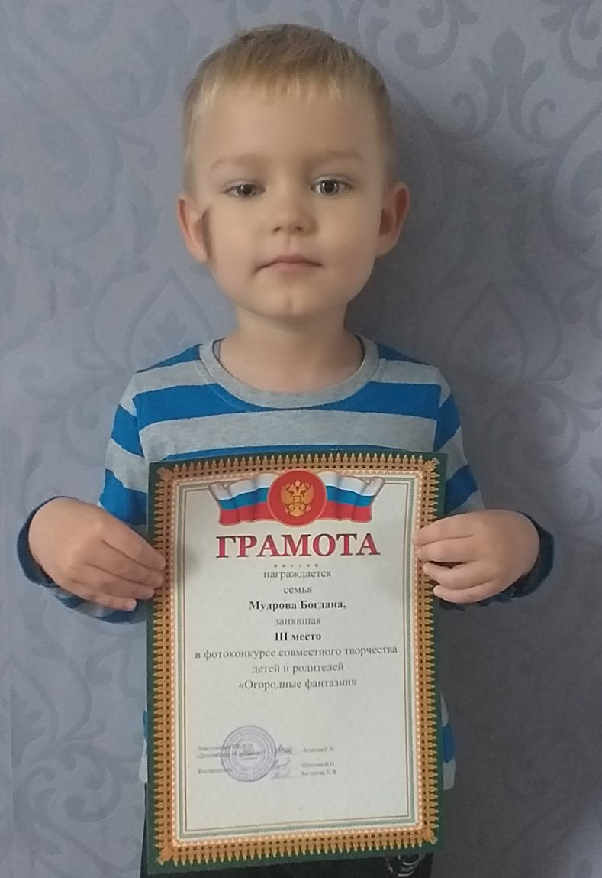
3 место
Щербакова Маша
/ср.гр/
Смолякова Настя
/мл.гр/
Мудров Богдан
/ср.гр/

Slide 21
Сертификаты участника
Прохоренкова Арина /ср.гр./ - «Витаминный букет»
Емецева София /ср.гр/ - «Гусеница-красавица»
Бондарева Ангелина /ст.гр./ - «Чудо-Колобок»
Ермаков Глеб /ст.гр./ - «Джентельмен»
Куляхтин Федор /ст.гр/ - «Во саду ли в огороде»
Панфилова Настя /подг.гр/ - «Домик для Пятачка»
Кандалов Витя /подг.гр./ - «Весёлый Зайчонок»
Чумаков Дима /подг. Гр/ - «На лесной полянке»

Slide 22
Спасибо всем за участие в конкурсе «Огородные фантазии»

